Slide 1


Được thiết kế do KIỀU TẤN PHƯỚC
KIỀU TẤN PHƯỚC – 110122144- DA22TTB
MÔ PHỎNG THUẬT TOÁN PAGERANK
GIÁO VIÊN HƯỚNG DẪN:
TS.NGUYỄN NHỨT LAM

Slide 2
NỘI DUNG
GIỚI THIỆU VỀ THUẬT TOÁN
ĐỒ ÁN
NGUYÊN LÝ HOẠT ĐỘNG
DEMO MÔ PHỎNG VÀ CODE
TỔNG KẾT

Slide 3
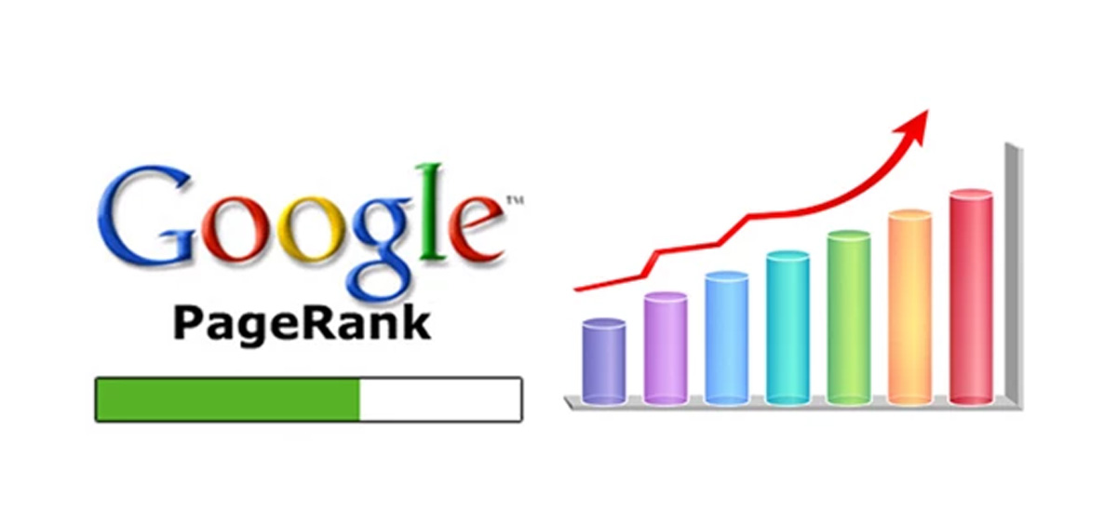
GIỚI THIỆU VỀ THUẬT TOÁN MÔ PHỎNG PAGERANK
Thuật toán PageRank được sử dụng để xếp hạng các trang web trong kết quả tìm kiếm của Google. Thuật toán này dựa trên ý tưởng rằng các trang web quan trọng sẽ nhận được nhiều liên kết từ các trang khác. PageRank tính toán tầm quan trọng của một trang web dựa trên số lượng và chất lượng của các liên kết trỏ đến nó. Các trang có PageRank cao sẽ được xếp hạng cao hơn, giúp cải thiện kết quả tìm kiếm.

Slide 4
Mục đích nghiên cứu
Mục tiêu về việc nghiên cứu đồ án này là tìm hiểu các lý thuyết vè thuật toán Pagerank mô phỏng thuật toán này với đồ thị, cụ thể về việc minh họa kết quả bằng các mô hình trực quan hóa

Slide 5
ĐỐI TƯỢNG NGHIÊN CỨU
Mạng lưới các trang web: PageRank được xem toàn bộ như một mạng lưới khổng lồ và là nơi các trang web được liên kết với nhau bằng các liên kết hypertext
Liên kết hypertext: Đây là các mối quan hệ cơ bản giữa các trang web
Tầm quan trọng tương đối: mục tiêu của PageRank là xác định các trang nào quan trọng hơn dựa trên các liên kết số lượng và chất lượng các liên kết trỏ đến trang web đó

Slide 6
PHẠM VI NGHIÊN CỨU
Đánh giá chất lượng trang web: PageRank sẽ giúp google xác định được đâu là trang web được liên kết nhiều nhất cung cấp thông tin chính xác nhất và đáng tin cậy hữu ích cho người dùng.
Xếp hạng các kết quả tìm kiếm: PageRank được yếu tố quan trọng việc ảnh hưởng đến thứ hạng của các trang web trong các kết quả tìm kiếm của google
Phân tích các trang mạng xã hội: Pagerank áp dụng phân tích các trang mạng xã hội có nhiều người dùng ảnh hưởng trong một cộng đồng trực tuyến

Slide 7


NGUYÊN LÝ HOẠT ĐỘNG
Phần mô tả nguyên lý thuật toán
Phần ngôn ngữ

Slide 8
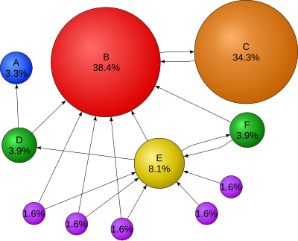
NGUYÊN LÝ HOẠT ĐỘNG
Phần mô tả nguyên lý thuật toán
Phần ngôn ngữ
PageRank sẽ dựa trên một số giả định đơn giản nhưng mạnh mẽ về cách liên kết giữa các trang web hoạt động. Thuật toán xem xét tất cả các liên kết trên internet giống như các "phiếu bầu" cho các từng trang web trong đó và sau đây là có 2 ví dụ:
Một liên kết từ một trang có PageRank cao có giá trị lớn hơn so với một liên kết từ trang có PageRank thấp.
Trang có nhiều liên kết trỏ đến từ các nguồn đáng tin cậy sẽ có PageRank cao hơn.
Nguyên lý hoạt động thuật toán PAGERANK

Slide 9
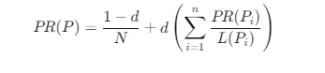
NGUYÊN LÝ HOẠT ĐỘNG
Phần mô tả nguyên lý thuật toán
Phần ngôn ngữ
Công thức tính PageRank:
PR(P): PageRank của trang P.
d: Hệ số giảm cho phép thuật toán có một phần "ngẫu nhiên".
N: Tổng số trang trong mạng.
Pi(P): Các trang liên kết đến trang P.
L(Pi) :Số liên kết của trang Pi

Slide 10
NGUYÊN LÝ HOẠT ĐỘNG
Phần mô tả nguyên lý thuật toán
Phần ngôn ngữ
Trang web nhận được nhiều phiếu bầu từ các trang quan trọng sẽ có PageRank cao hơn, giúp nó xuất hiện ở vị trí cao hơn trong kết quả tìm kiếm.
Thuật toán này tính toán sự quan trọng của mỗi trang web dựa trên cách các trang khác liên kết đến nó sau nhiều lần tính toán và điều chỉnh các trang web sẽ có thứ hạng phản ánh đúng mức độ quan trọng của chúng trong mạng lưới web.

Slide 11



NGUYÊN LÝ HOẠT ĐỘNG
Phần ngôn ngữ
Để mô phỏng thuật toán Pagerank thì sử dụng phần ngôn ngữ Python và các phần mềm khác

Slide 12
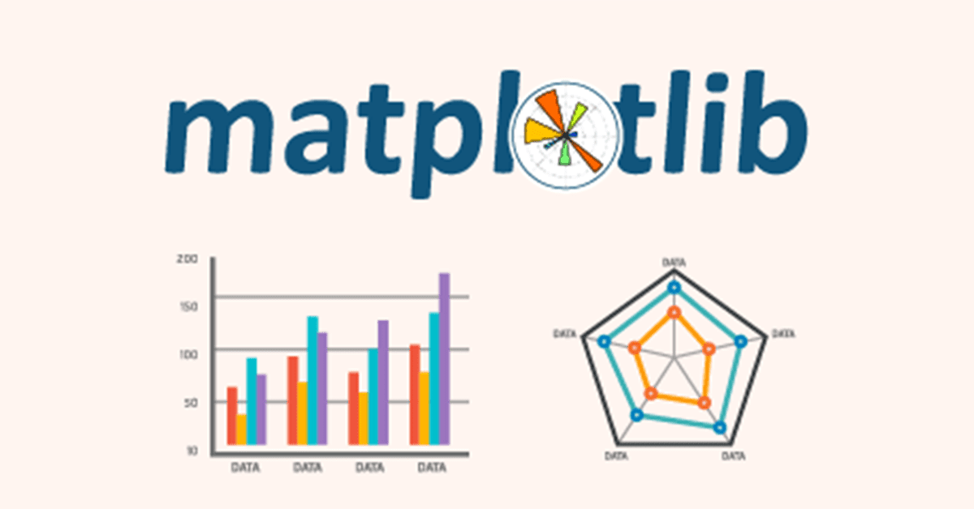
NGUYÊN LÝ HOẠT ĐỘNG
Matplotlib: thư viện để vẽ đồ thị mô phỏng
Phần ngôn ngữ
Để mô phỏng thuật toán Pagerank thì sử thì chúng ta sẽ sử dụng các thư viện sau:

Slide 13
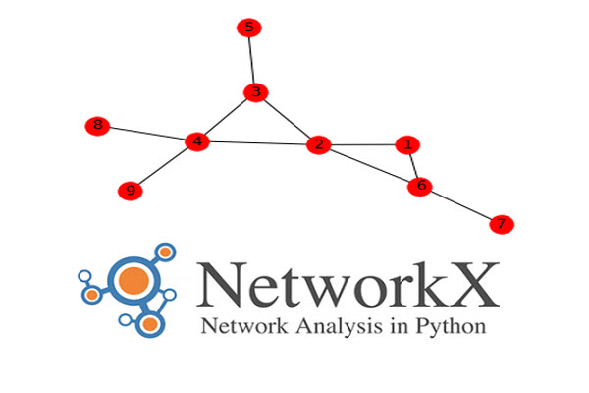
NGUYÊN LÝ HOẠT ĐỘNG
NetworkX: thư viện để xây dựng và thao tác trên đồ thị
Phần ngôn ngữ
Để mô phỏng thuật toán Pagerank thì sử thì chúng ta sẽ sử dụng các thư viện sau:

Slide 14

NGUYÊN LÝ HOẠT ĐỘNG
Numpy: thư viện để xữ lý ma trận và tính toán
Phần ngôn ngữ
Để mô phỏng thuật toán Pagerank thì sử thì chúng ta sẽ sử dụng các thư viện sau:

Slide 15

NGUYÊN LÝ HOẠT ĐỘNG
Plotly: thư viện để tạo biểu đồ trực quan hóa dữ liệu PageRank
Phần ngôn ngữ
Để mô phỏng thuật toán Pagerank thì sử thì chúng ta sẽ sử dụng các thư viện sau:

Slide 16
NGUYÊN LÝ HOẠT ĐỘNG
Phần mô tả nguyên lý thuật toán
Phần ngôn ngữ

Slide 17
DEMO MÔ PH
ỎNG VÀ CODE

Slide 18
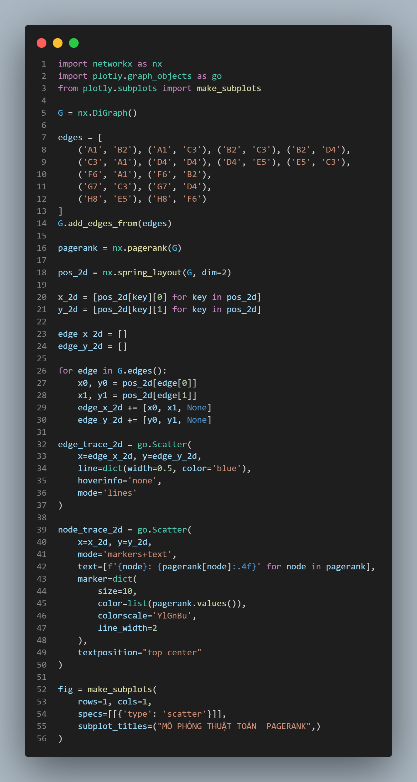
Đoạn code này thực hiện việc phân tích và trực quan hóa PageRank trên một đồ thị có hướng với các điểm chính sau:
Xây dựng đồ thị:
Sử dụng NetworkX (nx.DiGraph()) để tạo đồ thị có hướng
Định nghĩa các cạnh (edges) với các nút như 'A1', 'B2', 'D4',...
Mỗi cạnh thể hiện mối liên kết một chiều giữa các nút
Tính toán PageRank:
Sử dụng nx.pagerank() để tính toán giá trị PageRank cho mỗi nút
Giá trị PageRank phản ánh tầm quan trọng của nút trong mạng
Nút nhận nhiều liên kết từ các nút có PageRank cao sẽ có giá trị cao hơn
Trực quan hóa:
Dùng nx.spring_layout() để sắp xếp các nút trên đồ thị
Lưu tọa độ các nút trong x_2d và y_2d
Sử dụng go.Scatter từ thư viện Plotly để vẽ đồ thị
Các cạnh được biểu diễn bằng màu sắc và đường thẳng với độ dày 0.5
và sử dụng màu “YLGNBU” (YELLOW – GREEN – BLUE) để phân biệt các màu sắc khác nhau
4 . Phần tiêu đề “ MÔ PHỎNG THUẬT TOÁN PAGERANK”

Slide 19
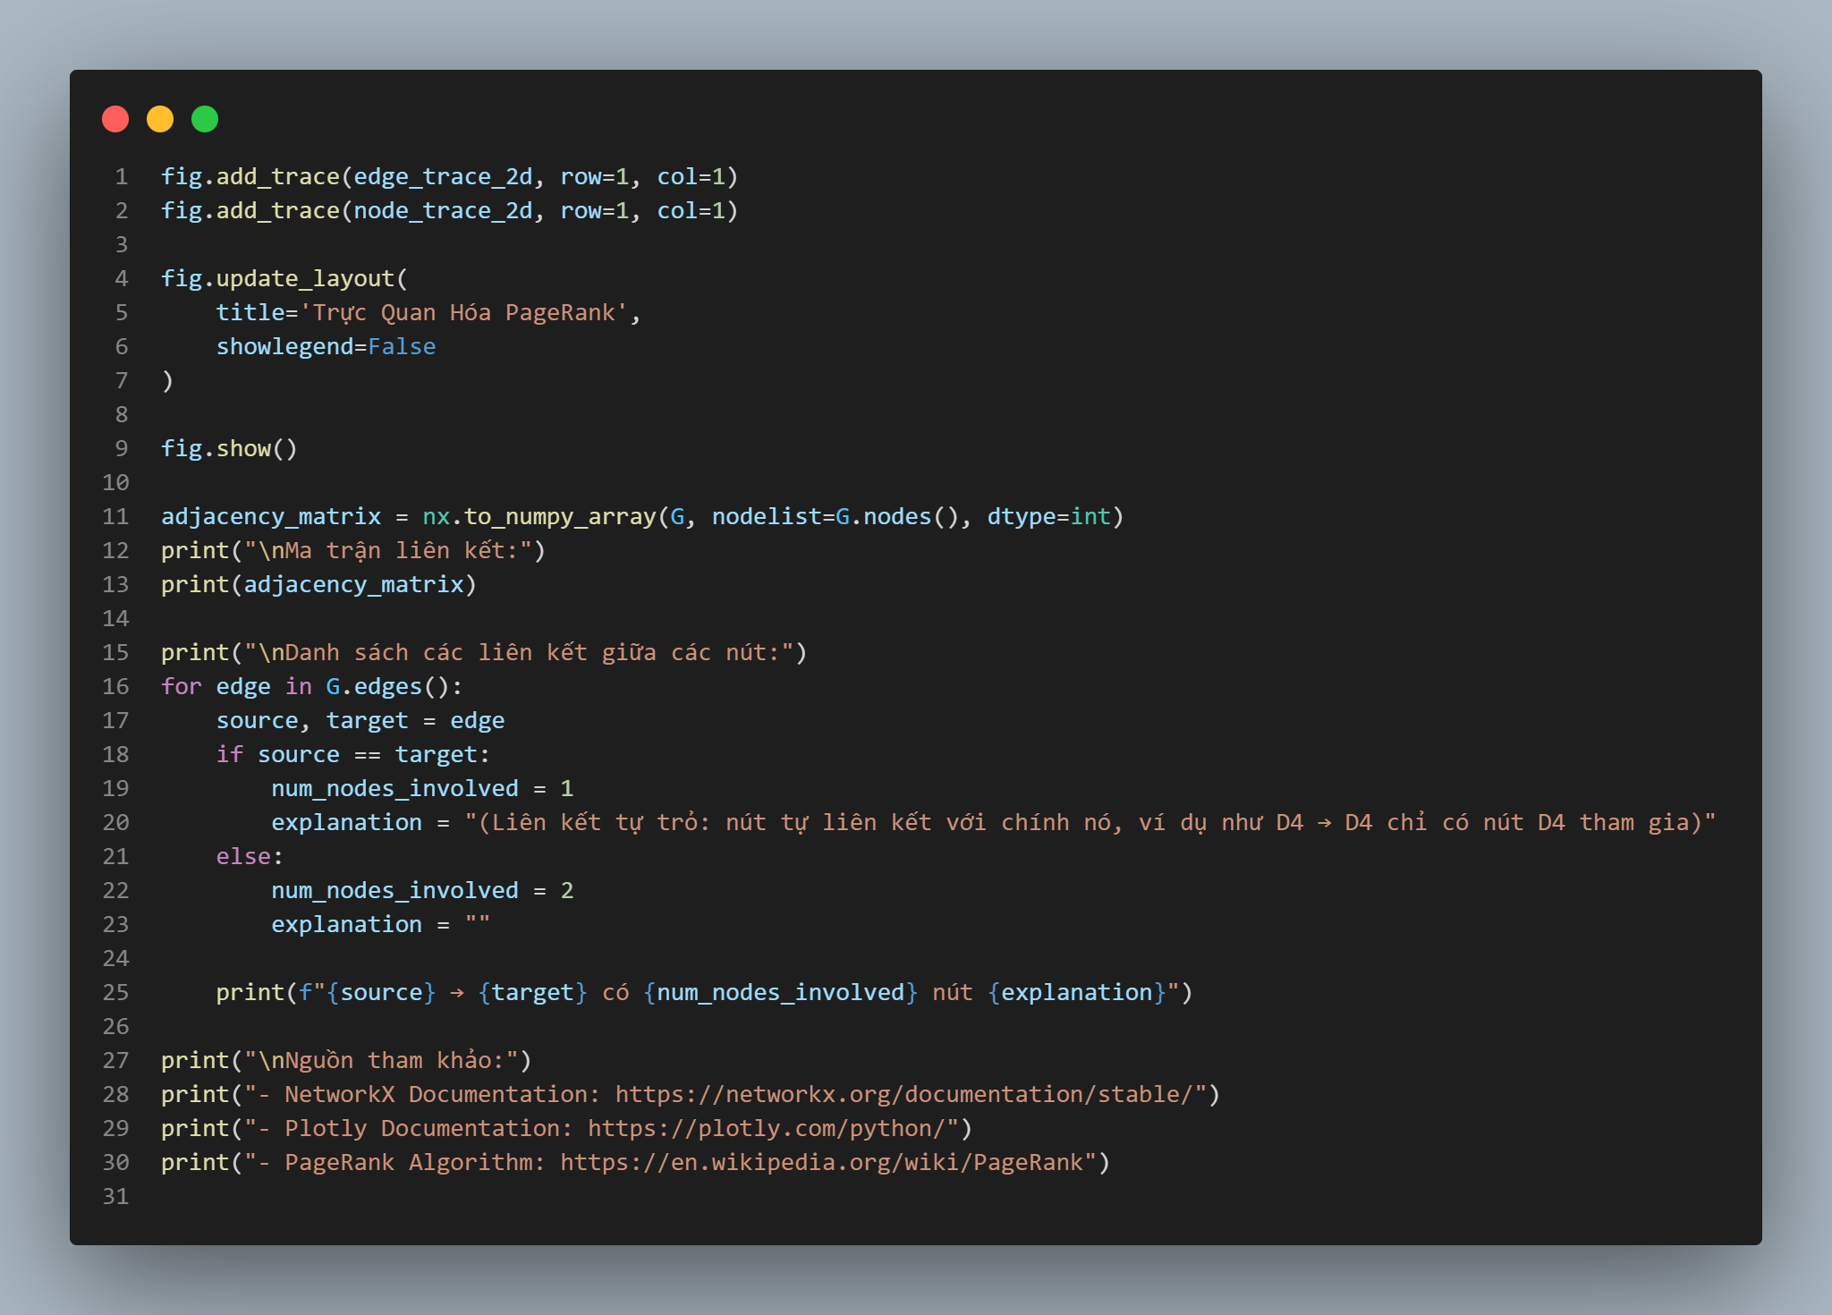
Phần tiếp theo sẽ sẽ tập trung vào việc trực quan hóa và phân tích cấu trúc mạng lưới sử dụng thuật toán PageRank
1.Fig (figure) để tạo trực hóa quan hóa đồ thị
Đầu tiên là phần thêm các thành phần vào biểu đồ thông quan fig.add_trace() bao gồm edge_trade_2d để thực hiện các đường nối giữa các nút và node_trade_2d để hiển thị các nút trong đồ thị và sau đó sẽ cập nhật với fig_update_layout() để đặt tiêu đề “Trực quan hoá Pagerank và ẩn phần chú thích đi bằng cách đặt showlegend=False
2.Numpy (Numerical Python) sử dụng tính toán mô phỏng Pagerank
Tiếp theo của code tạo và hiển thị ma trận liên kết bằng cách sử dụng nx.to_numpy_array() ma trận này thể hiện mối quan hệ giữa các nút trong đồ thị, với các giá trị là số nguyên (dtype=int) Ma trận được in ra màn hình để người dùng có thể xem cấu trúc liên kết giữa các nút.
Code sau đó sẽ phân biệt được các liên kết bằng các duyệt qua các từng cạnh nó phân biệt được liên kết tự trỏ (khi nút tự liên kết với chính nó ví dụ D4 -> D4) và liên kết thôn thuờng (giữ hai nút khác nhau) mỗi liên kết code sẽ in ra thông tin chi tiết bao gồm số lượng nút tham gia và mô tả liên kết đó
3. Phần code đưa ra tài liệu nguồn kham khảo

Slide 20
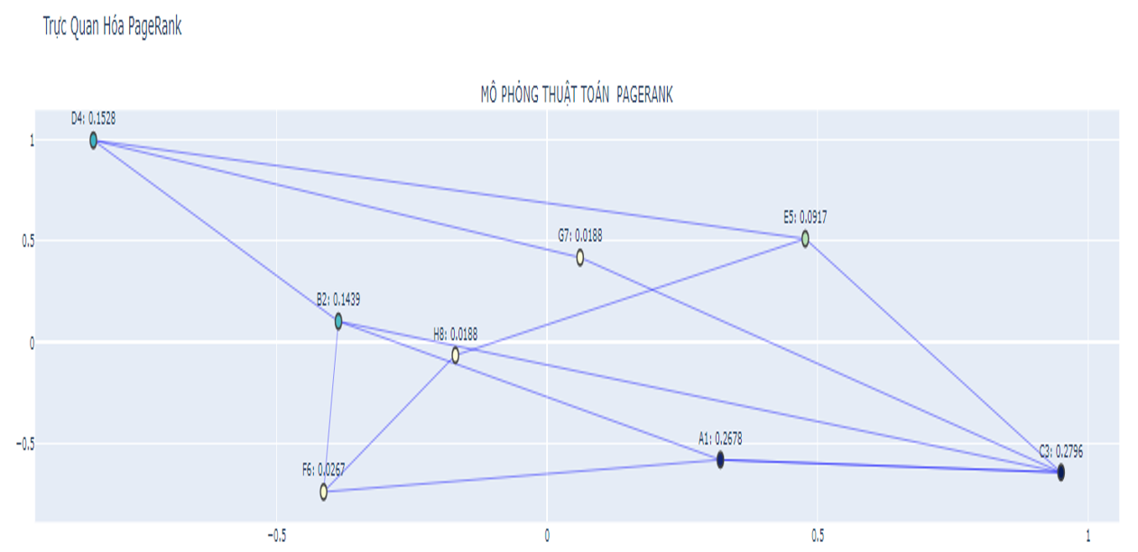
DEMO SẢN PHẨM
Từ A1 có liên kết với:
B2: thể hiện qua đường nối trực tiếp
F6: có đường đi lên cao
G7: có đường đi ngang
Node D4 (-0.1528):
Có giá trị âm
Nằm ở vị trí thấp nhất bên phải đồ thị
Thể hiện đây có thể là trang web ít được truy cập hoặc ít được link đến

Slide 21
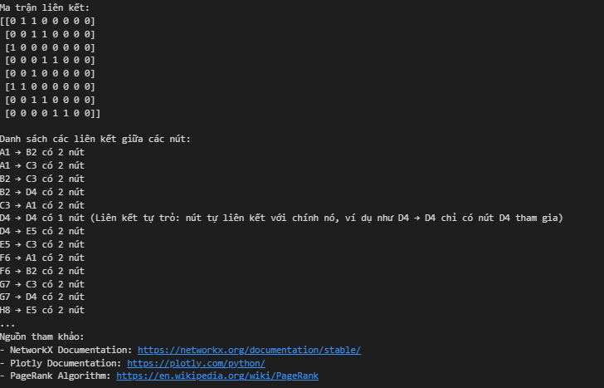
DEMO SẢN PHẨM
Ma trận liên kết (phần trên của hình)
Đây là bảng 8x8 chứa các số 0 và 1
Số 1 có nghĩa là "có đường đi", số 0 là "không có đường đi"
Mỗi hàng cho biết một nút có thể đi đến những nút nào khác
Ví dụ: Hàng đầu [0 1 1 0 0 0 0 0] cho thấy A1 có thể đi đến B2 và C3
Danh sách liên kết (phần dưới của hình)
- Mô tả chi tiết cách các nút kết nối với nhau
- Hầu hết các kết nối đều là hai chiều (có 2 nút)
- Ví dụ: "A1 - B2 có 2 nút" nghĩa là A1 có thể đi đến B2 và ngược lại
Trường hợp đặc biệt là D4 có thể liên kết với chính nó

Slide 22

TỔNG KẾT
Pagerank không chỉ là thuật toán mà nó còn có thể đóng vai trò quan trọng trong việc thay đổi cách thức tìm kiếm thông tin trên internet bằng cách đánh giá tầm quan trọng của từng trang web .
Pagerank đã giúp cải thiện chất lượng kết quả tìm kiếm và đảm bảo cho người dùng có thể truy cập thông tin hữu ích nhất
Mặc dù thuật toán có những hạn chế nhất định như khả năng bị ảnh hưởng bởi các chiến thuật thao túng liên kết và yêu cầu tính toán tài nguyên lớn, nhưng nó vẫn là một nền tảng vững chắc trong lĩnh vực tìm kiếm web.

Slide 23

KIỀU TẤN PHƯỚC – 110122144 - DA22TTB
CẢM ƠN THẦY ĐÃ XEM
BUỔI THUYẾT TRÌNH CỦA EM !
KIỀU TẤN PHƯỚC |

